Slide 1
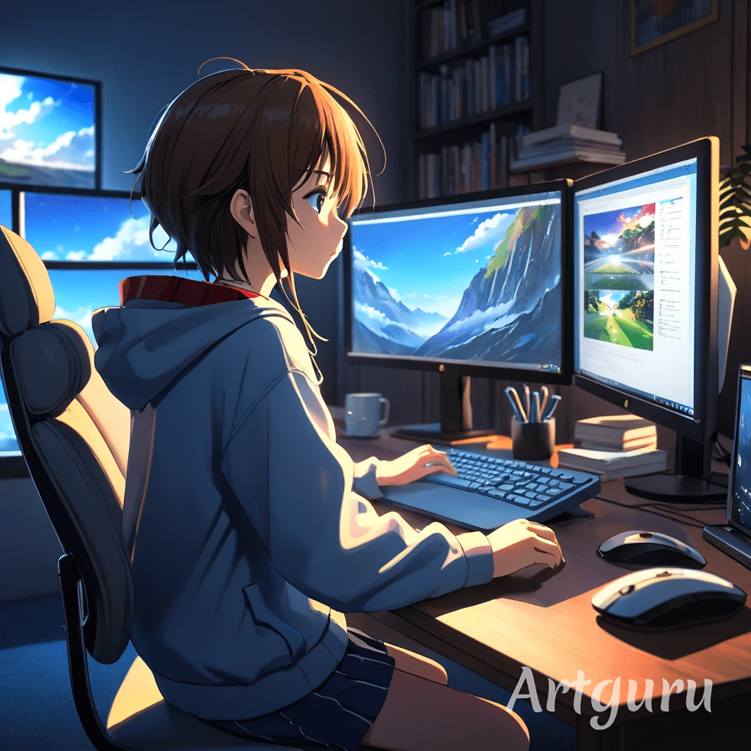
Цифровой след.
Профилактика угроз в интернете.

Slide 2
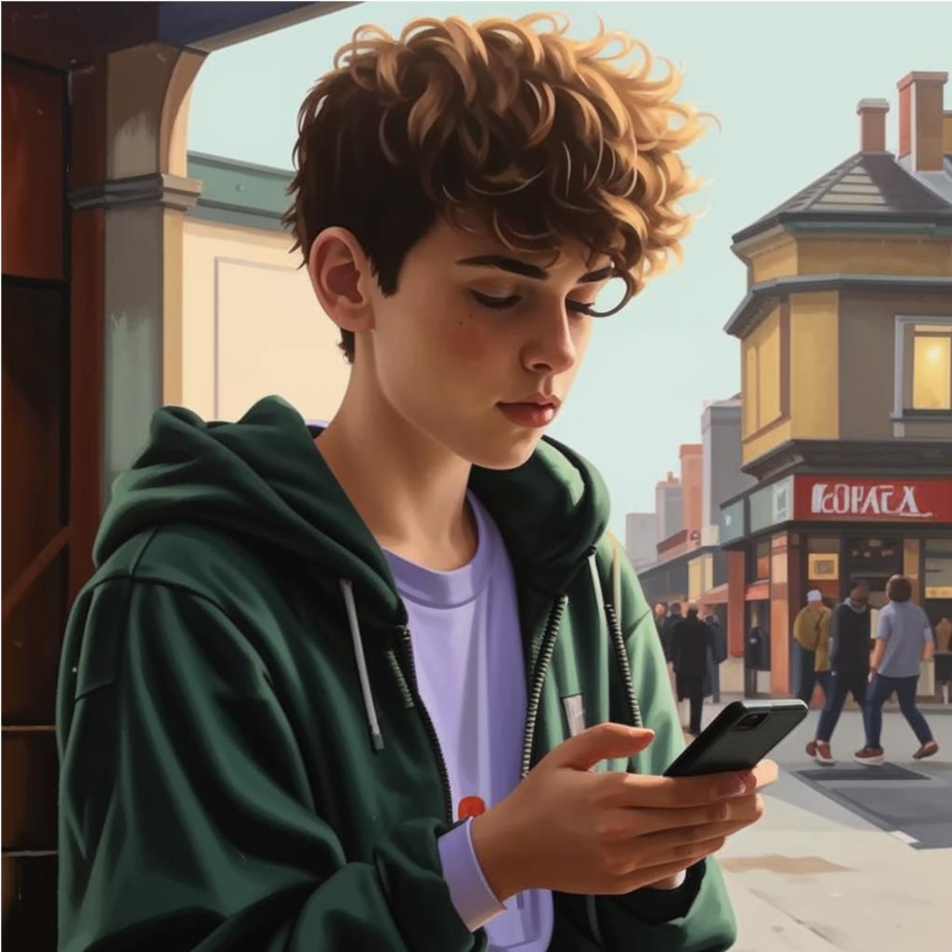
Цифровая репутация
Цифровая репутация - образ, который создается о пользователе в сети на основе размещенных им данных.
Каждое действие, совершенное в интернете, оставляет свой цифровой след.
Компрометирующая информация может негативно отразиться на жизни ребенка.

Slide 3
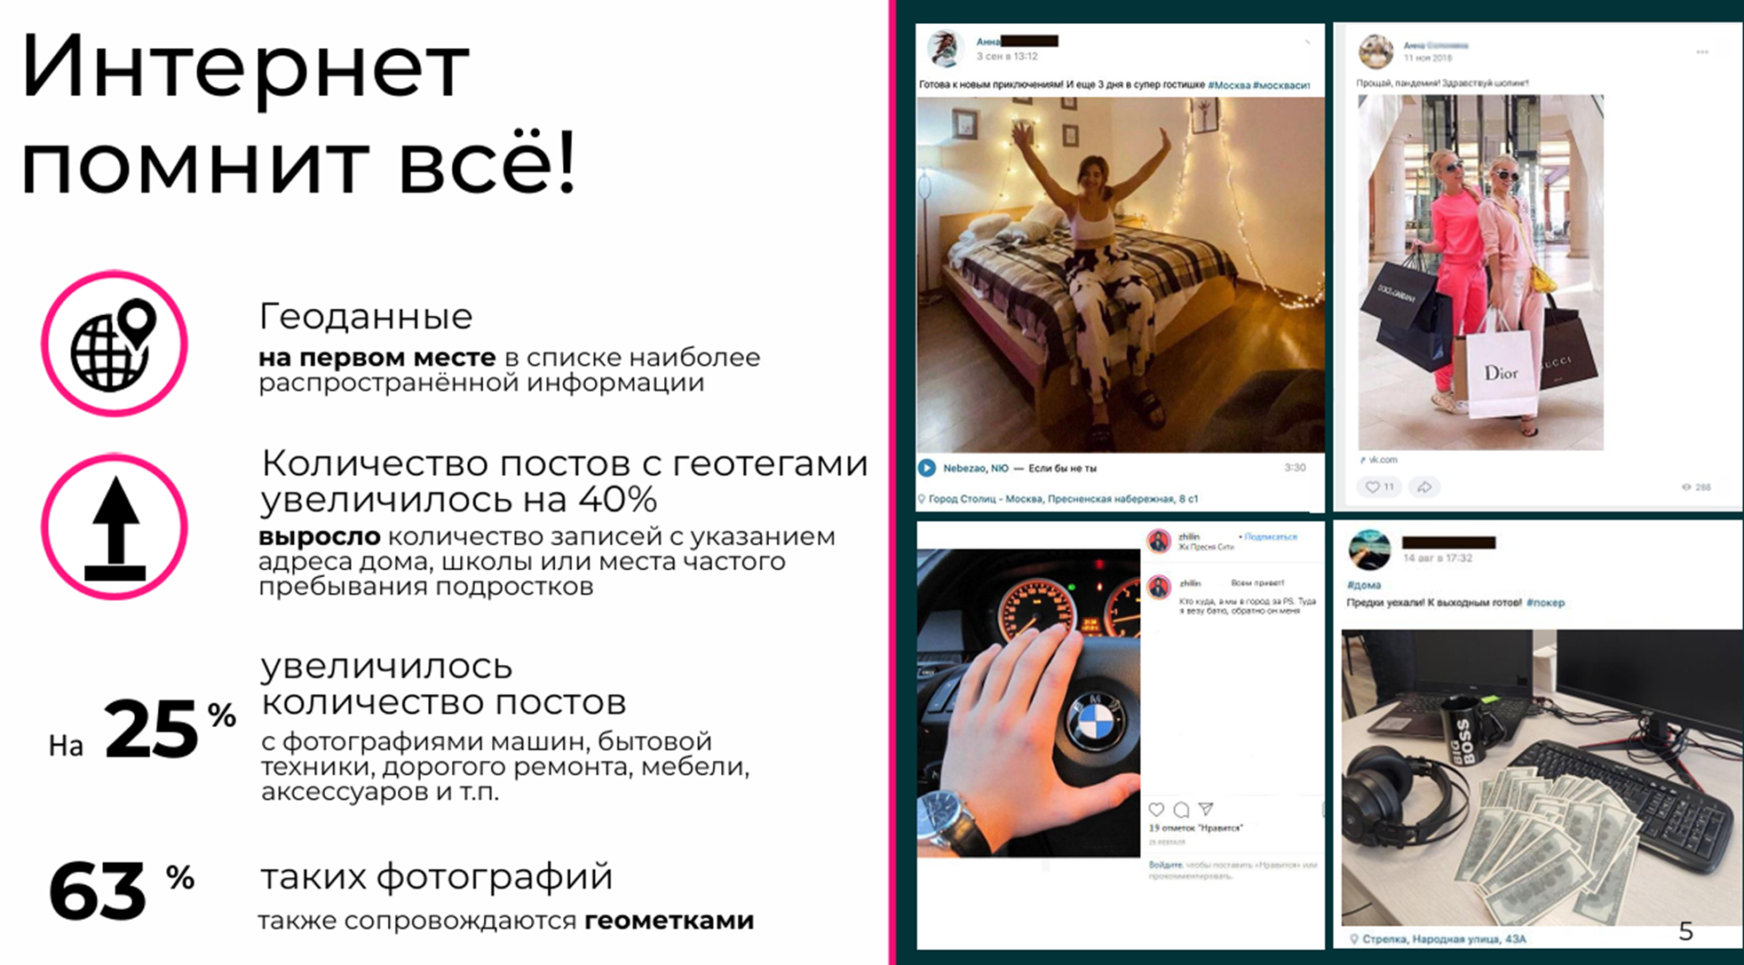

Slide 4
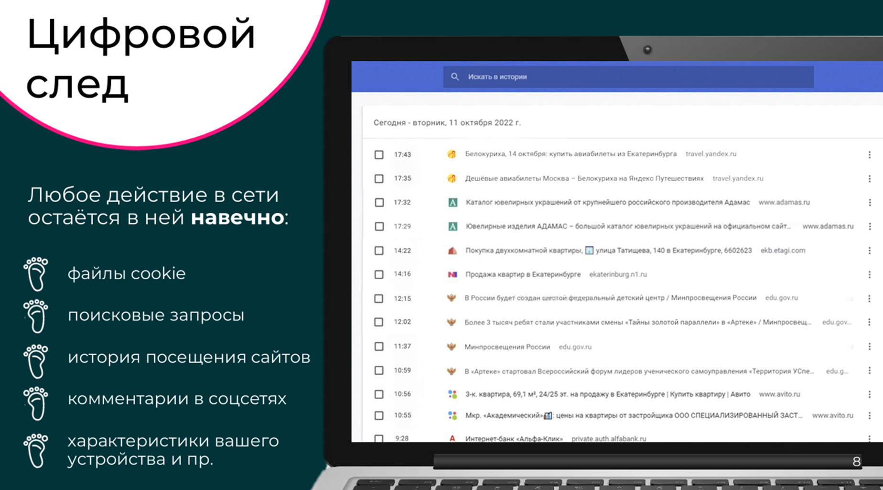

Slide 5
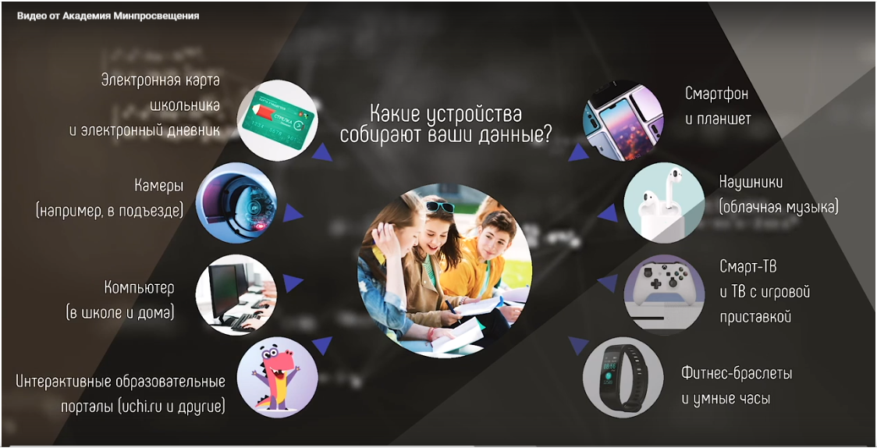

Slide 6
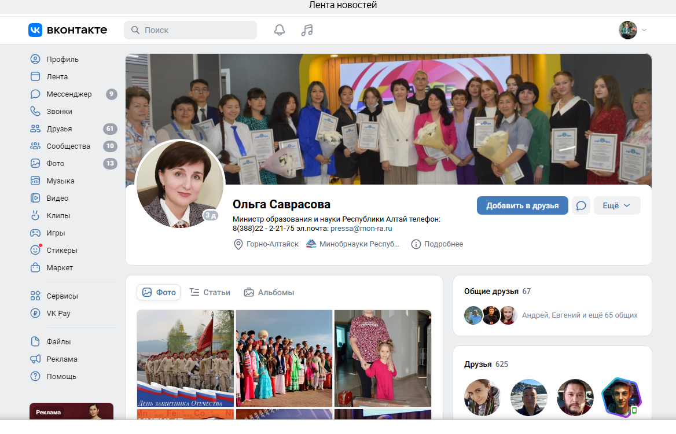
Исcледования АНО «Центр изучения и сетевого мониторинга молодежной сети»
Анализ профилей несовершеннолетних Республики Алтай в социальных сетях, выявил более 500, которые содержат признаки существующего риска проявления девиантного и/или деструктивного поведения.
Только по одному профилю в социальных сетях ваш ребенок может быть отнесен к категории риска.

Slide 7
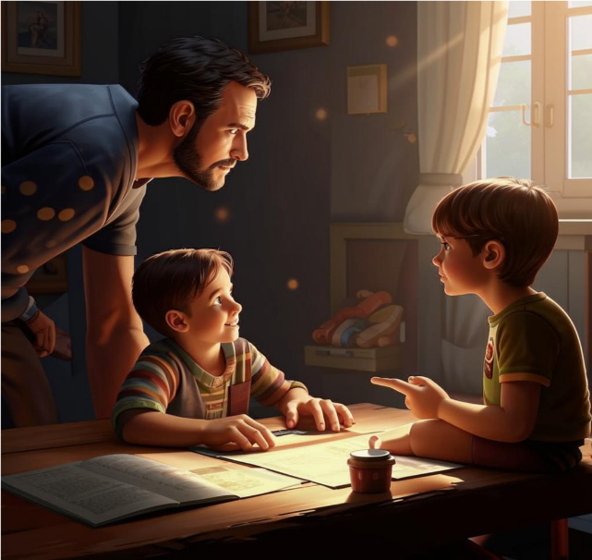
Наблюдайте за тем:
Как выглядят профиль подростка в интернете
Какие цифровые следы он оставляет
Какие ресурсы посещает
Какие файлы скачивает
Какие поисковые запросы делает
Узнайте у ребенка,
задумывался ли он о том, что:
Комментарии, размещенные фотографии могут не исчезнуть даже после того, как их удалили
Кто-нибудь может сохранить размещенную нами информацию, сделав скриншот или репост
Размещенную в сети информацию можно найти и много лет спустя
За распространение запрещенных законом материалов в социальных сетях могут привлечь к ответственности, даже уголовной

Slide 8
Кодекс об административных правонарушениях в Российской Федерации
ч. 3 ст. 20.1 : «Действия, связанные с распространением в информационно-телекоммуникационных сетях, в том числе в сети «Интернет», информации, выражающей в неприличной форме, которая оскорбляет человеческое достоинство и общественную нравственность, явное неуважение к обществу, государству, квалифицируются как мелкое хулиганство», влечет за собой наложение штрафа от 30 до 100 тыс. рублей.

Slide 9
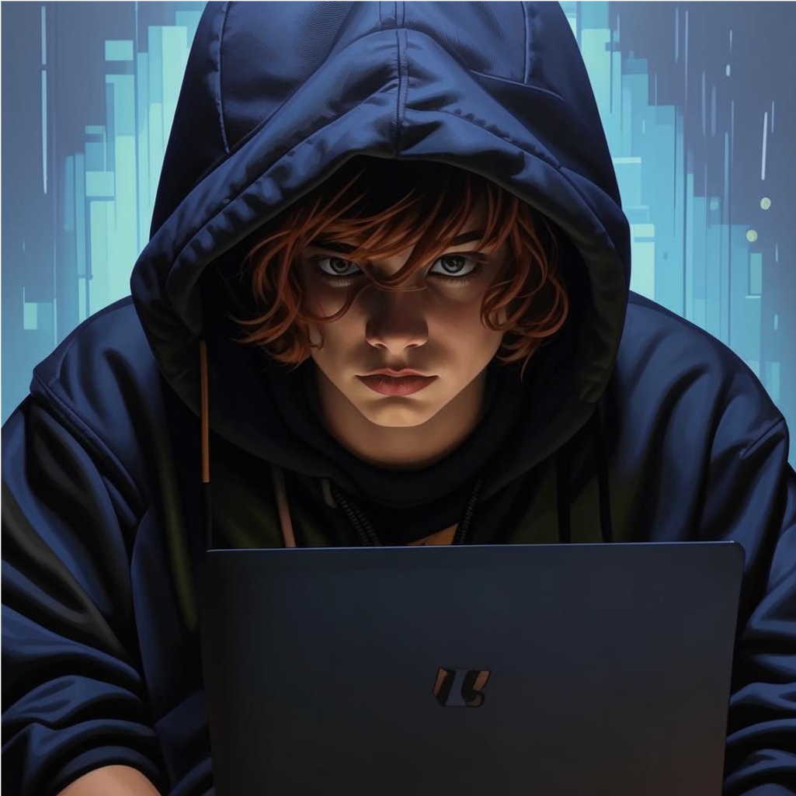
Исследования центра «Безопасность 2.0»
Контент родителей – одна из основных причин кибербуллинга в отношении детей в 2024 году
За год количество случаев увеличилось на треть и составило 23% от общего числа выявленных сетевых конфликтов
Зафиксировано около 8 тыс. случаев, с количеством участников травли более 100 человек

Slide 10
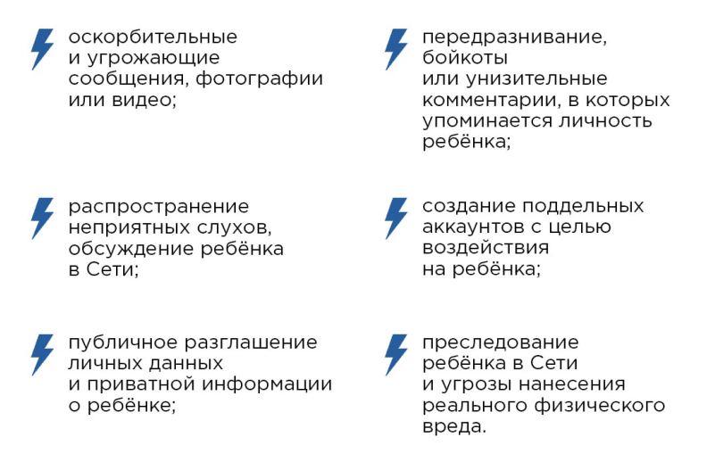
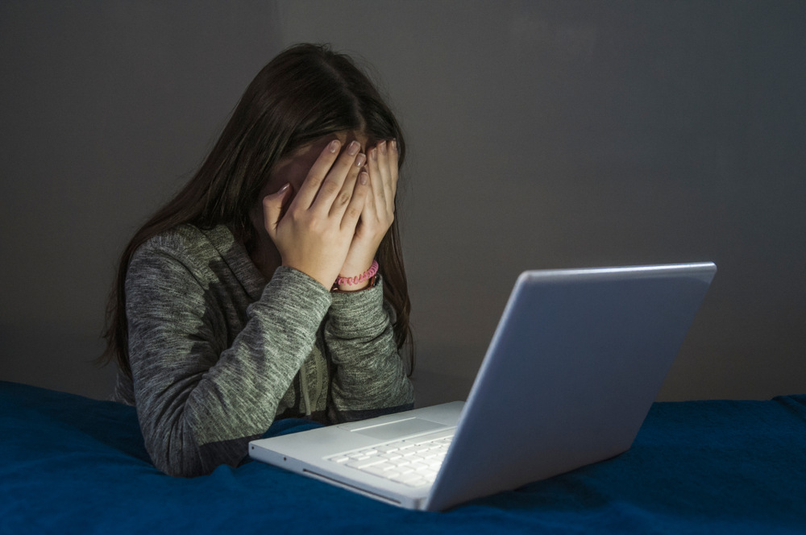
Формы кибербуллинга

Slide 11
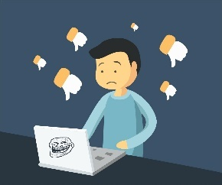
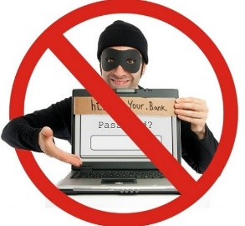
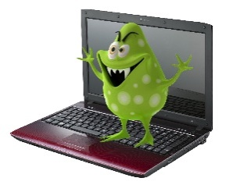
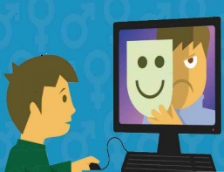


Основные угрозы безопасности детей в Интернете
Запрещенный контент
Вредоносное ПО
Кибербуллинг
Кибергруминг
Мошенничество
Доступ к личной информации

Slide 12
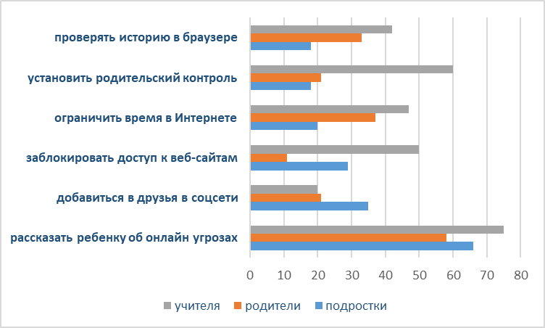
Как защитить ребенка от цифровых угроз

Slide 13
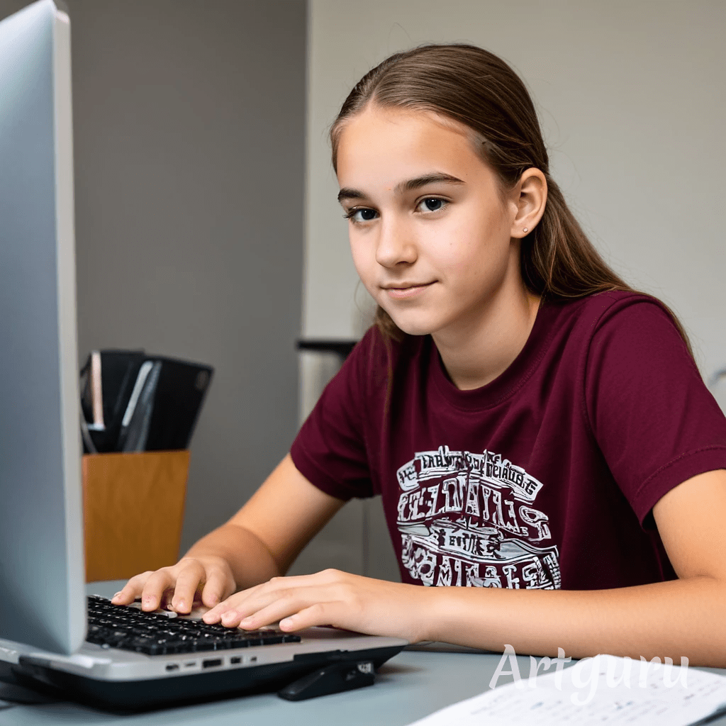
Как защитить ребенка от цифровых угроз
Расскажите ребенку об онлайн угрозах
Включите функцию интеренет-контроля
Проверяйте компьютер на наличие подозрительных папок
Контролируйте доступ к сомнительным чатам
Убедите
не кликать
на неизвестные ссылки

Slide 14
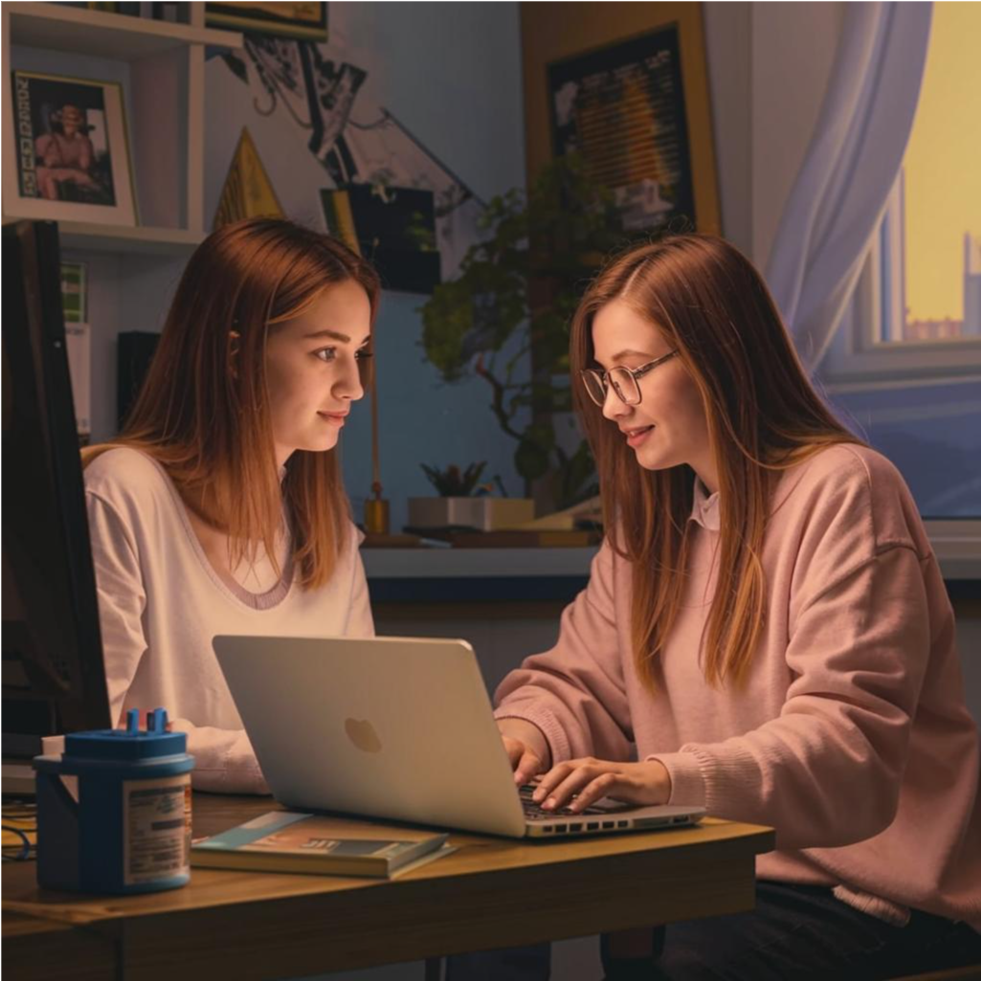
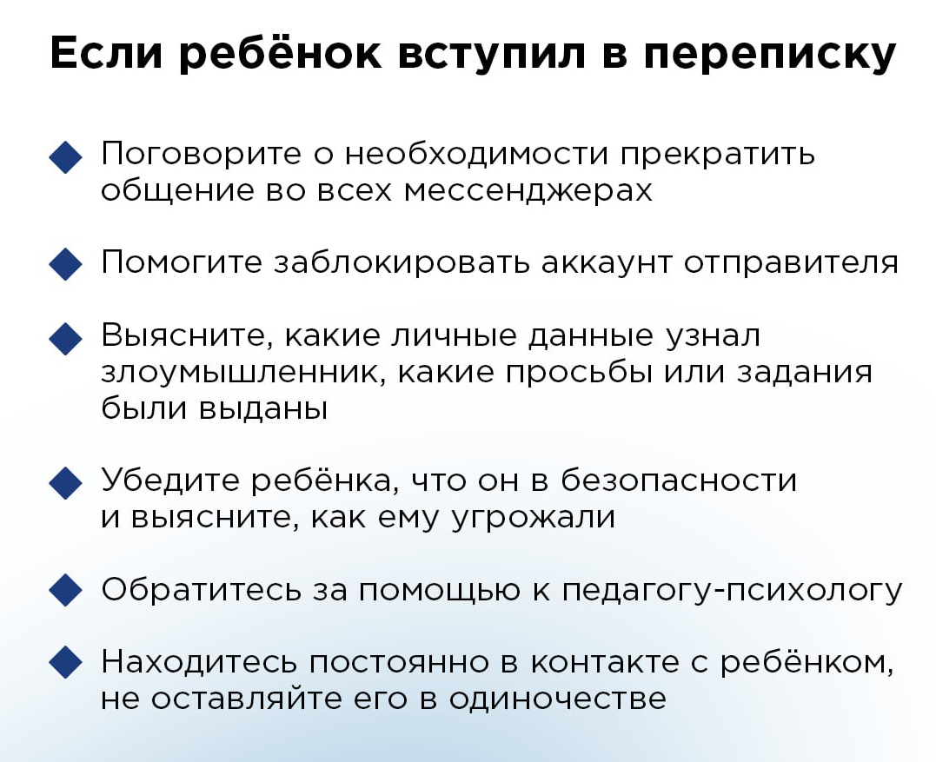
Если ребенок столкнулся с травлей в сети

Slide 15
Маркеры цифровой угрозы
вопросы о месте жительства, домашнем адресе
попытки выяснить номер телефона,
Ф. И. О. и другие данные
просьбы одолжить и перевести деньги
просьбы перейти по ссылке,
где нужно ввести номер телефона, почту, а особенно любые пароли и код от карточки (своей, родителей)
предложения скачать файлы неизвестного происхождения

Slide 16
ВАЖНО объяснить детям
Цифровая репутация – это ваше лицо
в сети, поэтому важно сделать все возможное, чтобы оно было безупречным!

